Slide 1

算法设计作业答疑
分治部分
我们毕业啦
其实是答辩的标题地方
授课老师
卜东波

Slide 2
问题1
问题2
问题3
问题4
问题5
问题6
问题描述：求第K大的数
输 入：数组array，整数K
输 出：第K大的数
分析：
类似quick sort算法，选取一个pivot ，调整数组使得左边元素均小于pivot， 右边元素均大于pivot；
在分解的过程当中，我们会对子数组进行划分，如果划分得到的pivot正好就是我们需要的元素的下标，就直接返回；否则，如果pivot的下标比目标下标小，就递归右子区间，否则递归左子区间。这样就可以把原来递归两个区间变成只递归一个区间，提高了时间效率。
复 杂 度：T(n) = O（n） + T（n-m）
= O（n） （证明复杂）
上述复杂度为平均复杂度，如果要让最差复杂度也为O（n），需要分组优化，
可参考https://www.cnblogs.com/soyscut/p/3388480.html

Slide 3
问题1
问题2
问题3
问题4
问题5
问题6
正确性证明：
初始化：第K大的数在0-n之间
保持：当返回位置与n之间的数大于K个，则取这n-K+1个数继续操作，反之在左边取出K - （n-K+1）个数
结束：返回位置K

Slide 4
问题1
问题2
问题3
问题4
问题5
问题6
class Solution {
public:
int partion(vector<int>& nums, int low, int up)
{
int tmp = nums[low];
while(low < up)
{
while(tmp <= nums[up] && low < up)
up--;
nums[low] = nums[up];
while(tmp >= nums[low] && low < up)
low++;
nums[up] = nums[low];
}
nums[low] = tmp;
return low;
}
int findKthLargest(vector<int>& nums, int k) {
int low = 0, n = nums.size(), up = n - 1;
int pos = -1;
while(pos != n - k)
{
pos = partion(nums, low, up);
pos > n - k? up = pos - 1: low = pos + 1;
}
return nums[pos];
}
};

Slide 5
问题1
问题2
问题3
问题4
问题5
问题6
问题描述：给定一棵完全二叉树，定义若树中的一个点v的value，比它相连的其他节点的value都小，则将这个节点的值作为局部最小值。且需要在时间复杂度O(log n)
输 入：一个完全二叉树
输 出：局部最小值
分 析：需要算法时间复杂度为O(log n)，则每一次需要剪枝掉一半的节点。首先对root节点进行分析：
（1）根节点比左右孩子节点都小，则返回根节点。
（2）根节点比左孩子小，比右孩子大。
（3）根节点比右孩子小，比左孩子大。
（4）根节点比左右孩子都大。
当我们选择一条value逐渐下降的路径，到达节点v，若v的左右孩子都比其大，则返回v。否则直到找到这样的v，或到达叶子节点，由于是沿着value下降的方向，所以叶子节点是满足条件的。
时间复杂度：由于每一次选择都舍弃了另一个子树，且树是完全二叉树，所以时间复杂度是O(log n)

Slide 6
问题1
问题2
问题3
问题4
问题5
问题6
正确性证明：
根据发现的规律，沿着value下降的方向，一定能找到满足要求的点。下面使用 反证法证明其正确性。
假设：存在一棵树不存在满足题意的LocalMinimum
对于树高h的完全二叉树，对于任意一条value下降的路径。第0至h-2层不存在满足条件的LocalMinimum，取路径上第h-2层的节点为x[i]
则存在x[(i-1)/2]>x[i], x[2 *i +1] < x[i], x[2 * i +2] < x[i];
由于叶子节点也不存在满足条件的LocalMinimum，所以存在, x[2 *i +1] > x[i], x[2 * i +2] > x[i];
矛盾，假设不成立。
所以，按照算法一定能找到一个符合题意的LocalMinimum。

Slide 7
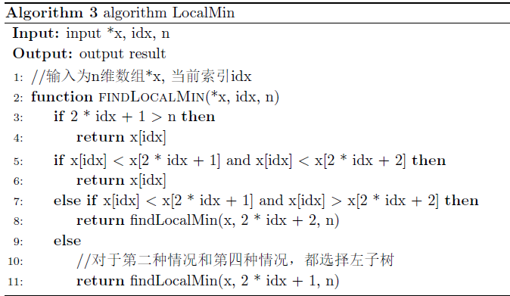
问题1
问题2
问题3
问题4
问题5
问题6

Slide 8
问题1
问题2
问题3
问题4
问题5
问题6
问题描述：数组中一个或多个连续元素形成一个子序列，找出所有子序列的和的最大值
输 入：一个数组A
输 出：子序列和的最大值
分 析：本题有多种解法，这里只讨论分治做法
假设A的左右边界分别为L，R：
(1)当L==R时，此时数组中只有一个元素，那么该数组最大子序列和为A[R]。
(2)当A中元素数目大于等于2时，将A拆分成规模相同的两半，最大子序列可能 有以下三种情况：
完全位于左边子序列中；
完全位于右边子序列中；
跨越中点，位于左右子数组靠近中点的位置。
递归将左右子数组继续划分，直到子数组只有一个元素，然后每次返回上面 三种情况的最大值。
时间复杂度：总共有logn层，每层需要O(n)的时间：
T(n) = 2T(n/2)+O(n) = O(nlogn)

Slide 9
问题1
问题2
问题3
问题4
问题5
问题6
正确性证明：
数组A元素数目为n,
n=1时，返回数组中的唯一元素，它是数组的最大子序列和，算法正确；
假设n≤k(k≥2)时能返回正确结果；
n=k+1时，两个子问题()能返回正确的结果，即得到了只包含左边元素的最大子序列的和、只包含右边元素的最大子序列的和。经一次循环能得到包括了左右两部分元素的最大子序列的和。三个和中最大值就是所求最大子序列和，算法正确。

Slide 10
问题1
问题2
问题3
问题4
问题5
问题6
Function maxSum(A,l,r){
if(r-l == 1){
return A[l];
}
mid=(r-l)/2;
left=maxSum(l, mid+1);
right=maxSum(mid+1,r);
sum=center=A[mid]+A[mid+1];
for (i=mid-1; i>=1; i--){
sum+=A[i]
if(center<sum) center=sum;
}
sum=center;
for(i=mid+2; i<r; i++){
sum+=A[j];
if(center<sum) center=sum;
}
return max(left, right, center);
}

Slide 11
问题1
问题2
问题3
问题4
问题5
问题6
问题描述：求有序数组中目标元素的起始位置与结束位置，要求时间复杂度为O(logn)
输 入：一维数组A，目标元素target
输 出：目标元素在数组中的起始位置
分 析：典型的二分查找问题。原问题可以分解为两个子问题求解，即寻找目标元素的起始位置与结束位置。令left=0，right=数组的长度N-1，pos=[-1,-1]。寻找起始位置时，取mid=int((left+right)/2)，判断mid处的数值与target的关系，若A[mid]<target，则将mid+1赋值给left，否则将mid-1赋值给right，若遇到mid处等于target时，同时更新pos[0]的取值。递归直至left>right。寻找结束位置时同理
复 杂 度：T(n) = T(n/2) + O(1)
= O(logn)

Slide 12
问题1
问题2
问题3
问题4
问题5
问题6
正确性分析：
初始化：第一次查询之前目标target的位置出现在left与right之间，即起始位置与结束位置均在范围内（前提）
保持：接下来证明在每次循环中，满足循环条件left<=right时，target的起始位置和始终在[left, right]内。假设第k次循环后，若left<=right，由于数组是有序的，求得中间元素A[mid]，比较A[mid]与target的大小，若A[mid]<target，则说明左半块数组不会出现target，于是令left=mid+1；否则说明右半块数组不会出现target第一个出现的位置，令right=mid-1，同时若出现A[mid]=target的情况，则对返回的pos进行更新，即记录起始位置为mid。从而使得查询的范围缩小一半。结束位置的证明同理。
终止：最后，范围[left, right]在最坏的情况查询目标target的起始位置或终止位置时将缩小到一个数，那么只要前面循环正确，后续返回值始终为最新的mid值。

Slide 13
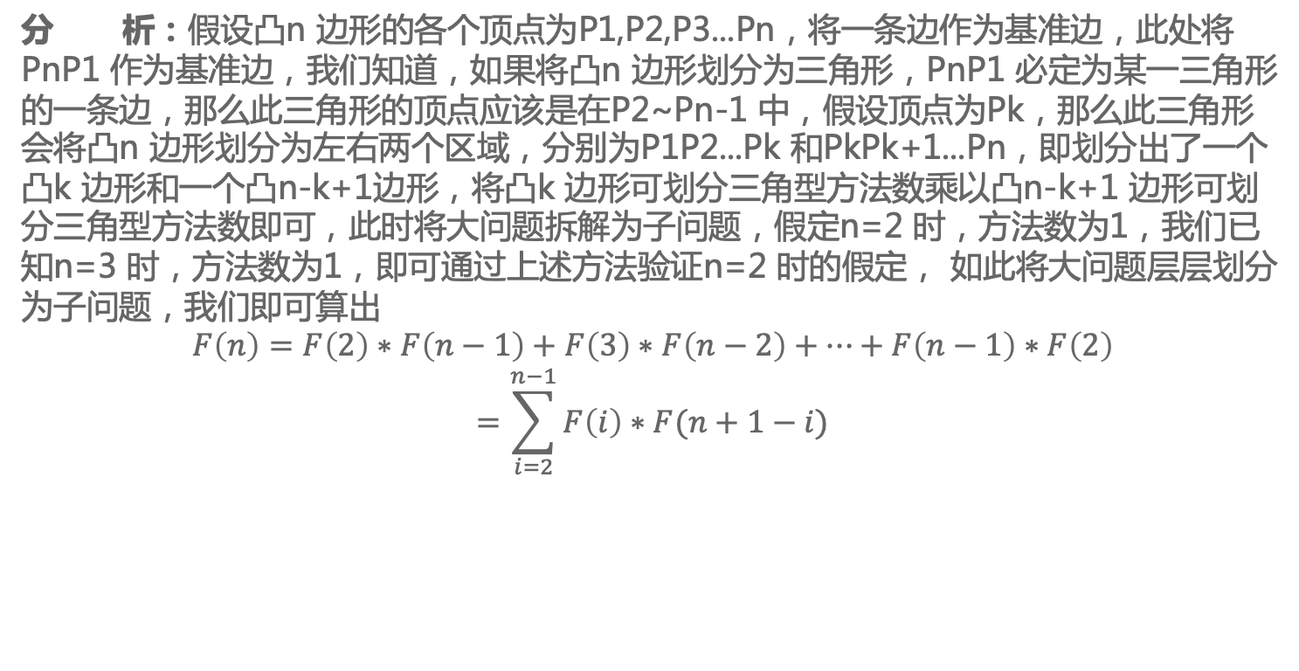
问题1
问题2
问题3
问题4
问题5
问题6
问题描述：求凸多边形有多少种被不同三角形划分的方式
输 入：凸多边形的边数n
输 出：划分方式
分 析：假设凸n 边形的各个顶点为P1,P2,P3...Pn，将一条边作为基准边，此处将PnP1 作为基准边，我们知道，如果将凸n 边形划分为三角形，PnP1 必定为某一三角形的一条边，那么此三角形的顶点应该是在P2~Pn-1 中，假设顶点为Pk，那么此三角形会将凸n 边形划分为左右两个区域，分别为P1P2...Pk 和PkPk+1...Pn，即划分出了一个凸k 边形和一个凸n-k+1边形，将凸k 边形可划分三角型方法数乘以凸n-k+1 边形可划分三角型方法数即可，此时将大问题拆解为子问题，假定n=2 时，方法数为1，我们已知n=3 时，方法数为1，即可通过上述方法验证n=2 时的假定， 如此将大问题层层划分为子问题，我们即可算出
$$F\left(n\right)=F\left(2\right)∗F\left(n−1\right)+F\left(3\right)∗F\left(n−2\right)+…+F\left(n−1\right)∗F\left(2\right)$$
$$=\sum_{i=2}^{n−1}{F\left(i\right)∗F(n+1−i)}$$

Slide 14
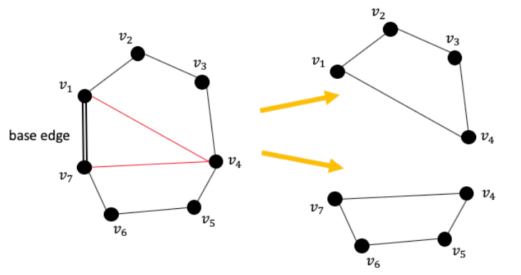
问题1
问题2
问题3
问题4
问题5
问题6
F(7) = F(2)*F(6) + F(3)*F(5) + F(4)*F(4) + F(5)*F(3) + F(6)*F(2)

Slide 15
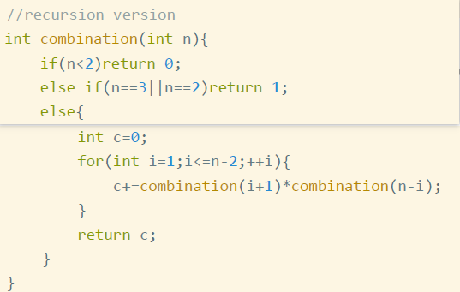
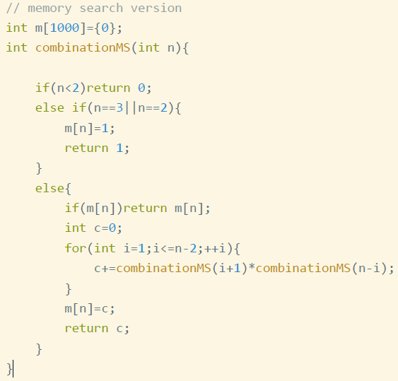
问题1
问题2
问题3
问题4
问题5
问题6
复 杂 度：直接递归复杂度很高（O(2^n)~O(n!)）
记忆化搜索时：T(n) = O(n²)
可使用递推公式将时间复杂度降为O(n)
https://en.wikipedia.org/wiki/Catalan_number

Slide 16
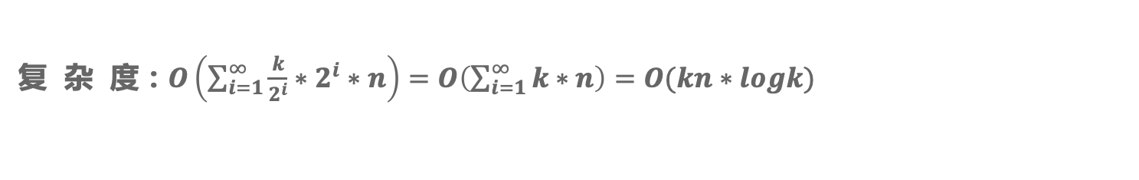
问题1
问题2
问题3
问题4
问题5
问题6
问题7
问题描述：合并k个有序链表
输 入：k个有序链表的头节点
输 出：合并后链表的头节点
要 求：算法时间复杂度为O（knlogk）
观 察：两个有序数组的合并十分简单，时间复杂度为O（n）
注 意：复杂的大问题能拆解成子问题，即不断地合并两个链表，从而完成所有链表的合并。具体过程：
1.将 k 个链表配对并将同一对中的链表合并。
2.第一轮合并以后， k个链表被合并成了 k/2个链表，平均长度是2n，接着是k/4个链表，平均长度是4n, 以此类推
复 杂 度：$O\left(\sum_{i=1}^{∞}{\frac{k}{2^{i}}∗2^{i}∗n}\right)=O\left(\sum_{i=1}^{∞}{k∗n}\right)=O(kn∗logk)$

Slide 17
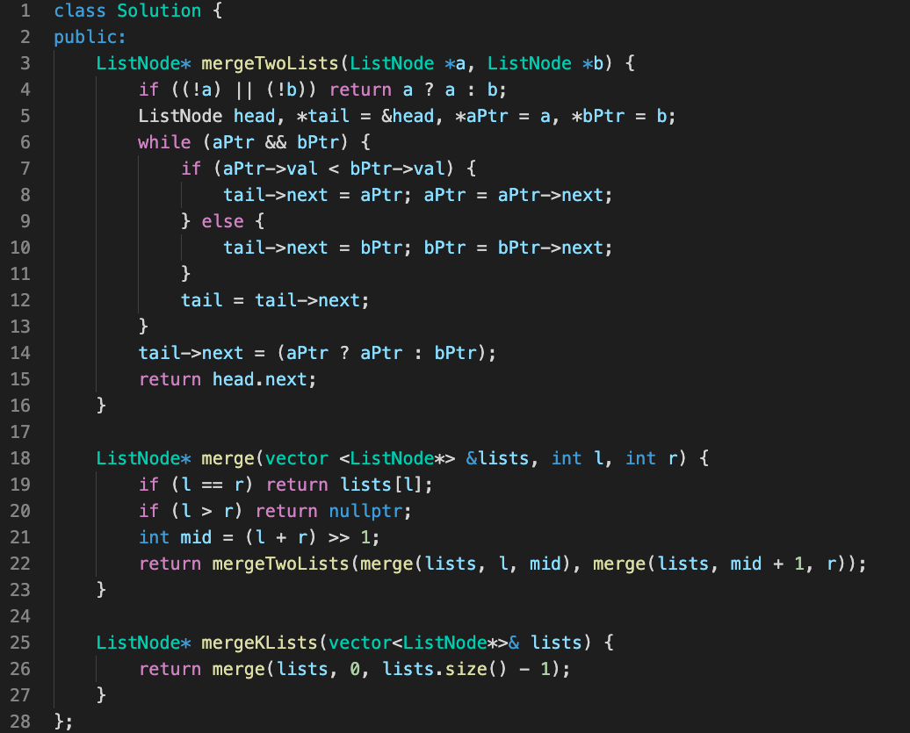
问题1
问题2
问题3
问题4
问题5
问题6
问题7

Slide 18
讨论

